Slide 1
PHP - Array
Pemrograman Web II
Ganjil 2015 - 2016
Notes:
Tim Dosen Pemrograman Web II 2011 - 2012
Teknik Informatika UNPAS

Slide 2
Array

Slide 3
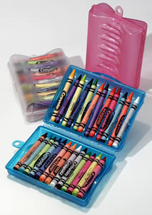
Tim Dosen Pemrograman Web II 2015 - 2016 Teknik Informatika UNPAS

Slide 4
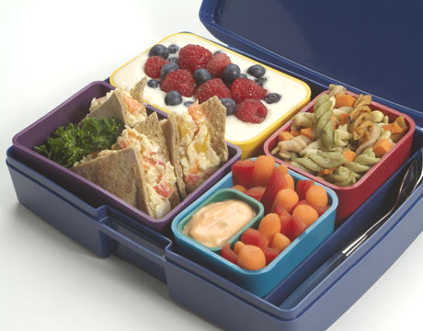
Tim Dosen Pemrograman Web II 2015 - 2016 Teknik Informatika UNPAS

Slide 5
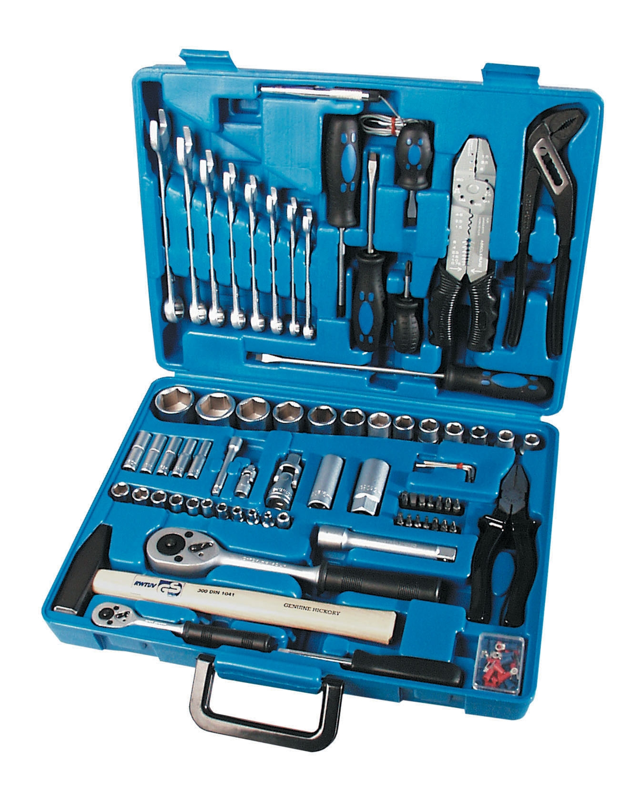
Tim Dosen Pemrograman Web II 2015 - 2016 Teknik Informatika UNPAS

Slide 6
Array
Pengertian Array
  Kumpulan pasangan Key/Index dan Nilai/ Value (Key – Value Pair).
  Variabel jamak, yang mempunyai banyak elemen dan diacu dengan satu nama yg sama.
  Suatu wadah yang dapat menampung sejumlah nilai.
Index array bisa bertipe integer atau string.
Nilai array bisa bertipe apapun, termasuk array.
Dimulai dari index ke-0.
Tim Dosen Pemrograman Web II 2015 - 2016 Teknik Informatika UNPAS

Slide 7
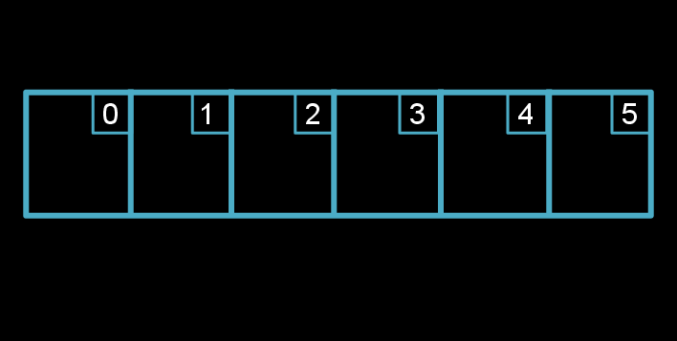
Array
Tim Dosen Pemrograman Web II 2015 - 2016 Teknik Informatika UNPAS

Slide 8
Array
http://www.w3schools.com/php/php_ref_array.asp
http://au1.php.net/manual/en/book.array.php
Tim Dosen Pemrograman Web II 2015 - 2016 Teknik Informatika UNPAS

Slide 9
Deklarasi Array
array() artinya array kosong
array(value1, value2, value3);
  $kota = array(”Bandung”, “Jakarta”);
  $kota[2] = “Surabaya”;
  $kota[] = “Sukabumi”;
[value1, value2, value3];
    $kota = [”Bandung”, “Jakarta”];
Tim Dosen Pemrograman Web II 2015 - 2016 Teknik Informatika UNPAS

Slide 10
Assignment Array
Syntax :
    $nama_variabel = array( data );
    $nama_variabel[index] = data;
Contoh :
    $kota[0] = “Bandung”;
    $kota[1] = “Medan”;
    $kota[2] = “Bogor”;
    $kota[] = “Bandung”;
    $kota[] = “Medan”;
    $kota[] = “Bogor”;
    $c=1;
    $kota[$c] = “Jakarta”;
Tim Dosen Pemrograman Web II 2015 - 2016 Teknik Informatika UNPAS

Slide 11
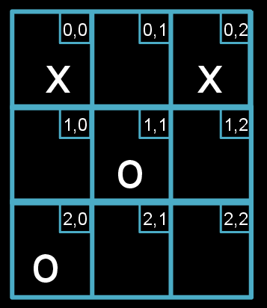
Array Multidimensi
$array = array();
    $array[0][0] = “o”;
    $array[1][1] = “x”;
    $array[2][0] = “o”;
    $array[0][2] = “x”;
Tim Dosen Pemrograman Web II 2015 - 2016 Teknik Informatika UNPAS

Slide 12
Mencetak Array
vardump();
print_r();
Tim Dosen Pemrograman Web II 2015 - 2016 Teknik Informatika UNPAS

Slide 13
Mencetak Array (dengan looping)
for($i=0; $i<count($array); $i++) {
echo $array[$i];
}
foreach ($array as $key) {
echo $key;
}
foreach ($array as $key) :
echo $key;
endforeach;
Tim Dosen Pemrograman Web II 2015 - 2016 Teknik Informatika UNPAS

Slide 14
Associative Array
Array yang ‘key’-nya bukan index, melainkan ‘string’
$array = array(
‘key1’ => ‘value1’,
‘key2’ => ‘value2’,
... ...
);
Tim Dosen Pemrograman Web II 2015 - 2016 Teknik Informatika UNPAS

Slide 15
Looping pada Associative Array
foreach ($array as $key => $value) {
echo $key . “ : “ . $value;
}
Tim Dosen Pemrograman Web II 2015 - 2016 Teknik Informatika UNPAS

Slide 16
Array Functions
Fungsi-fungsi pada array
(yang sering digunakan)

Slide 17
Mengurutkan / Sorting
sort();
rsort();
asort();
ksort();
arsort();
krsort();
Tim Dosen Pemrograman Web II 2015 - 2016 Teknik Informatika UNPAS

Slide 18
Manipulasi Elemen
array_pop();
array_push();
array_shift();
array_unshift();
array_slice();
Tim Dosen Pemrograman Web II 2015 - 2016 Teknik Informatika UNPAS

Slide 19
Referensi
Candra Utama, “Pemrograman Web 2”. Teknik Informatika Universitas Pasundan Bandung. 2012
Arief H. Suardi, “Pemrograman Web”. Teknik Informatika Universitas Pasundan Bandung.
Gutmans, Andi, Stig Saether Bakken, Derick Rethans, “PHP 5 Power Programming”, Prentice Hall, 2005
Valade, Janet, “PHP 5 For Dummies”, Wiley Publishing, 2004
www.w3school.com
www.php.net
Tim Dosen Pemrograman Web II 2015 - 2016 Teknik Informatika UNPAS
Notes:
Tim Dosen Pemrograman Web II 2011 - 2012
Teknik Informatika UNPAS

Slide 20
Terima Kasih
Pemrograman Web 2 - 20152016
sandhikagalih@unpas.ac.id
erik@unpas.ac.id
acep.hendra@unpas.ac.id
Notes:
Tim Dosen Pemrograman Web II 2011 - 2012
Teknik Informatika UNPAS

